Slide 1
Газлифтті клапан
Қазақстан Республикасының білім және ғылым министрлігі
Сәтбаев Университеті

Slide 2
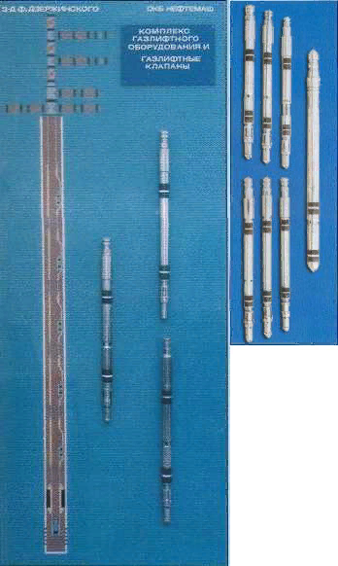
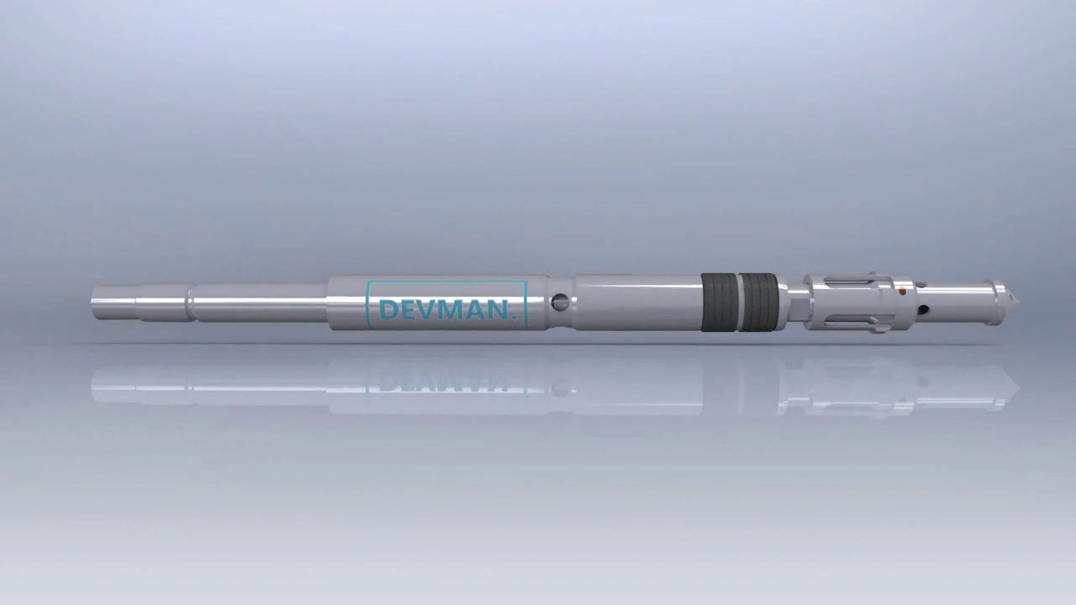
Газлифтті клапандар
Газлифті клапандар-бұл НКТ бағанасы мен құбыр сыртындағы кеңістік арасындағы хабарды автоматты түрде орнатуға немесе тоқтатуға арналған құрылғы.

Slide 3
Клапандардың жіктелуі.
1.Мақсаты бойынша: іске қосу; жұмысшылар.
2.Әрекет принципі бойынша: айдалатын газдың басқарылатын қысымы; құбырлардағы ГЖС қысымымен басқарылатын; клапандар деңгейінде қысымның ауытқуымен басқарылатын.
3.Сезімтал элемент түрі бойынша: сильфонды; серіппелі; аралас.

Slide 4
Газлифті клапандар түрлі пайдалану жағдайларына арналған әртүрлі конструктивтік орындалуы бар. Клапандардың келесі жіктелуі ең көп таралған:
жұмыс агенті ағынының бағыты бойынша-қалыпты
қалыпты(құбыр сыртындағы кеңістіктен құбырға)
кері (құбырдан құбырға)

Slide 5
Бекіту тәсілі бойынша
Стационарлық
Алмалы-Салынбалы
эксцентрлік (бүйір орнатылады)
концентрациялы – жеңдік.

Slide 6
Газлифттік қондырғы :
1– фонтанная арматура;
2 – скважинная камера;
3 – колонна насосно-компрессорных труб;
4–газлифтный клапан;
5 – пакер;
6 – приемный клапан;
7 – ниппель приемного клапана

Slide 7
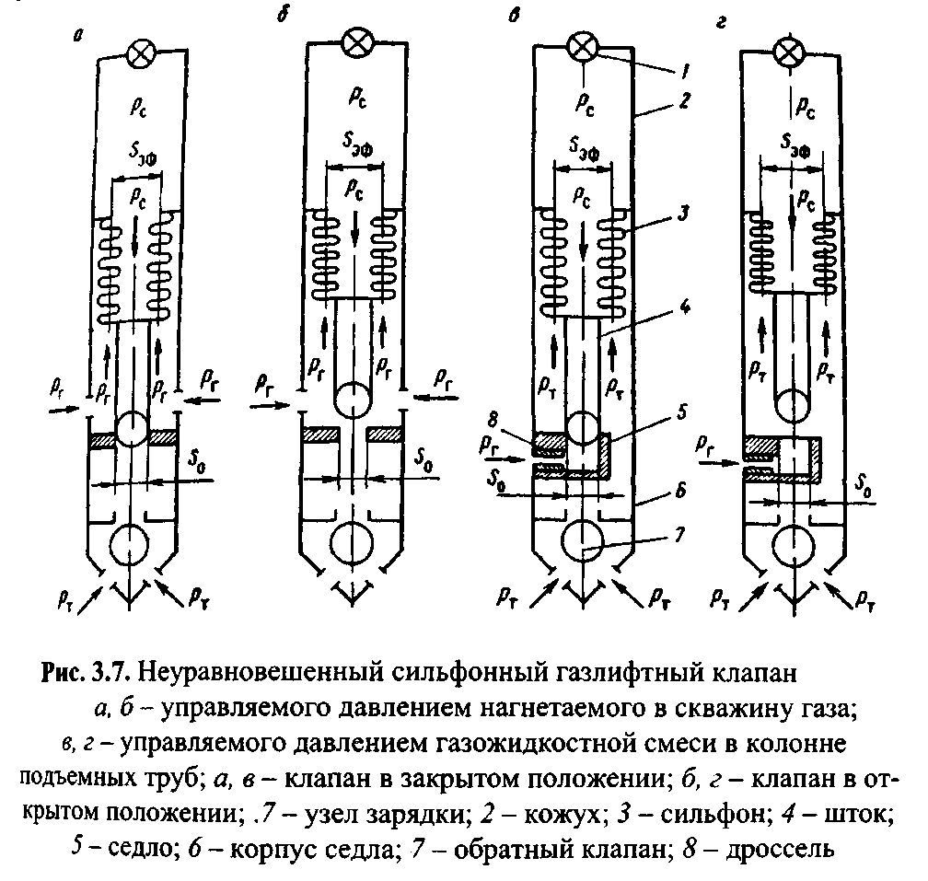

Slide 8
Негізгі артықшылықтары:
Клапандар коррозияға төзімді болат пен қорытпалардан шығарылады;
Коррозияға төзімді болаттан жасалған үш қабатты сильфон клапанды зарядтаудың жоғары қысымына есептелген;
Механикалық стопор сильфонның артық жүрісін алдын алады;
Клапан мен ершіктер қатты қорытпадан жасалған;
Кері клапан құрамдастырылған тығыздағыш элементі бар: пластикалық емес седло және нығыздау;
Клапанның қажетті өткізу қабілетін қамтамасыз ететін әр түрлі өтпелі қималары бар клапан және ер-ауыстырғыш;
Басқа дайындаушылардың ұңғыма камераларымен (мандрельдермен) үйлесімділігі.

Slide 9
НКТ қысымымен басқарылатын сыртқы бекітпеге арналған газлифтті клапан:
1-ниппель сильфонды камераны азотпен зарядтау
2-сильфонды камера
3-сильфон
4 –центрлік шток
5 - шток клапан
6 - клапан
7 – штуцерлік тесіктен НКТ-ға газдың түсуі
8, 9 - Газдың НКТ-ға түсетін арналар

Slide 10
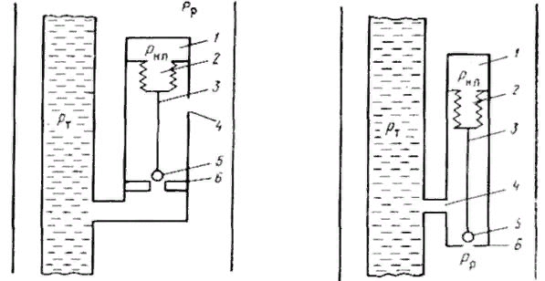
1 – сурет. Жұмыс қысымынан жұмыс істейтін газлифттік клапан
2 – сурет. Газ сұйықтықты орта қысымынан жұмыс істейтін газлифтті клапан
1-камера; 2 – сильфон; 3 –шток: 4 – штуцерлік саңылау; 5 – шар клапаны; 6 – ершіктегі саңылау; рр – клапанның деңгейіндегі жұмыс агентінің қысымы; рт-ортадағы қысым; рнп-сильфонды зарядтау қысымы

Slide 11
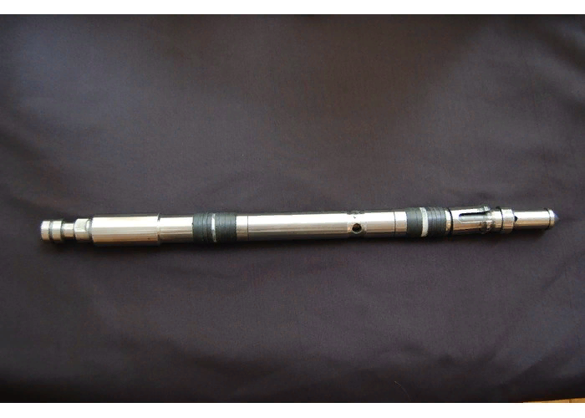
Газлифті клапандарды таңбалау
Клапанның шартты белгісі:Г-сильфонды үлгідегі газлифттік клапан; Г- әрпінің алдындағы сан-модель нөмірі; Г- әрпінен кейінгі бірінші сандар — клапанның шартты диаметрі; келесі екі сан — жұмыс қысымы; Р — жұмыс газлифттік клапан, Р-іске қосу әрпінсіз.
Мысалы:
Г-38-21
Г-38-21
2гр-25-21
5Г-25-35.

